Slide 1

DOSSIER DE PRESENTACIÓN
Microbrotes vivos,
cultivados en Madrid.
Hidroponía de precisión · Cosecha viva bajo pedido · KM 0
SEPTIEMBRE 2026

Slide 2


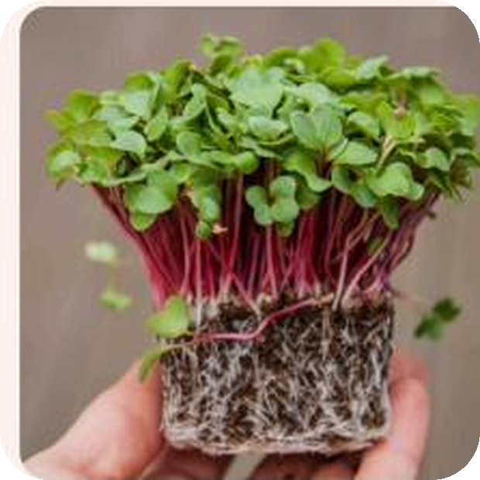
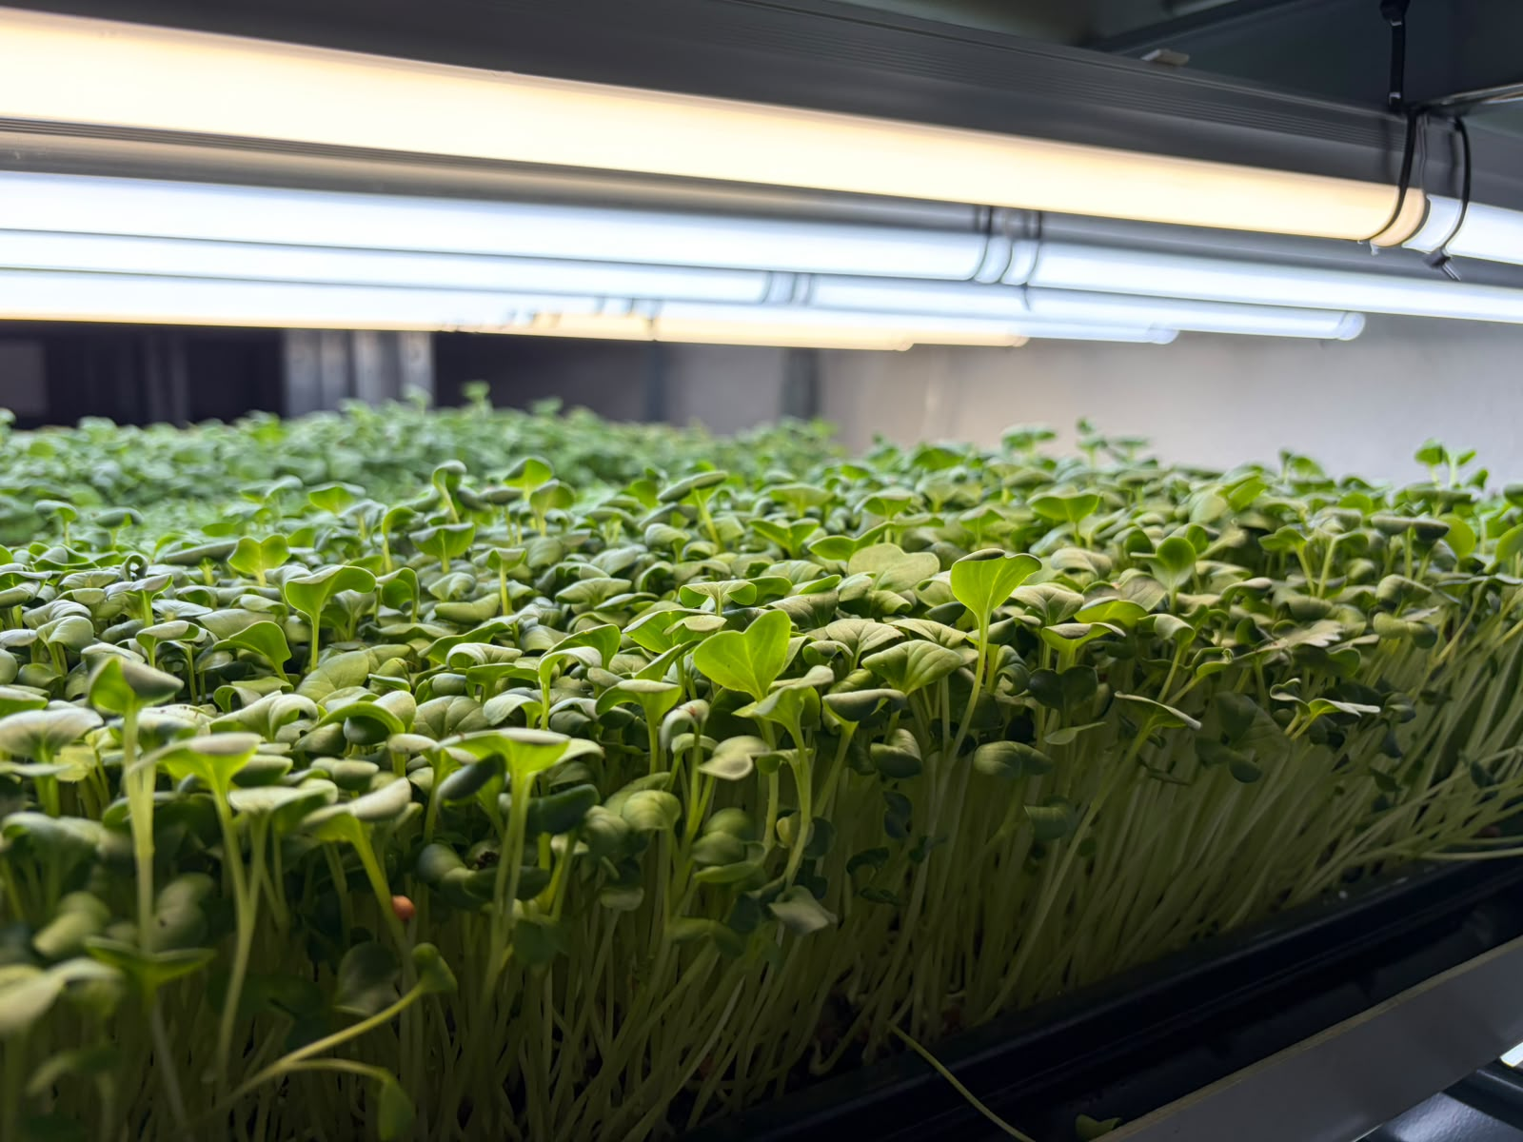
SOBRE NOSOTROS
QUIÉNES SOMOS
Cultivamos como artesanos.
Operamos como una empresa.
Rootflow Hydroponics nace en Madrid en 2026 con una idea simple: que la cocina profesional reciba el microbrote vivo, en su mejor momento, horas después del corte.
Cultivamos con hidroponía LED de precisión y cosechamos solo bajo pedido, para distribución, mayoristas y restauración. Sin stock, sin merma y siempre a medida.
KM 0
+ 14
24 – 48 h
100%
PRODUCIDO EN MADRID
VARIEDADES EN PRODUCCIÓN
DE COSECHA A ENTREGA
ADAPTADO AL CLIENTE
ROOTFLOW HYDROPONICS · MADRID · rootflow.es
Producto vivo, gourmet, de cercanía.

Slide 3
CONTEXTO DE MERCADO
EL SECTOR
Categoría joven, crecimiento a doble dígito*.
El microbrote ya no es una rareza de alta cocina: es una categoría global de ~3.000 M$ que duplicará su tamaño esta década y Europa lidera el mercado.
~ 3.000 M$
MERCADO GLOBAL
2025
× 2
TAMAÑO PREVISTO
2031
— SALUD
El microbrote concentra hasta 40 veces más nutrientes que la hortaliza adulta.
— PROXIMIDAD
+ 11%
CRECIMIENTO ANUAL (CAGR)
~ 36%
CUOTA EUROPA
Consumidor y restauración premian el producto local, fresco y sostenible, el corazón del KM0.
— TECNOLOGÍA
El cultivo vertical indoor es el formato que más crece dentro de la categoría (12,5% anual).
Rootflow opera en el cruce exacto de estas tendencias: Microbrote premium, cultivo vertical y KM 0.
* Fuentes: Mordor Intelligence, Microgreens Market Report (ene. 2026) · Grand View Research, Microgreens Market Analysis (2023).
ROOTFLOW HYDROPONICS · MADRID · rootflow.es
Producto vivo, gourmet, de cercanía.

Slide 4
CASO DE REFERENCIA
EL SECTOR YA SE FINANCIA
Tierra levanta 400.000 € con ENISA.
Tierra es el competidor directo más comparable a Rootflow: microbrotes y agricultura de precisión en Madrid, con software propio de control de cultivo. Acaba de cerrar una ronda de 400.000 € respaldada por ENISA.
Destina los fondos a ampliar capacidad, desarrollar dos patentes y evolucionar su software. Su caso confirma que ENISA financia exactamente este perfil de proyecto, en nuestro mercado y en este momento.
Rootflow compite con ventajas propias: un ERP a medida ya en producción, un modelo de cero stock difícil de replicar y venta directa al canal HORECA con márgenes altos.
400 k€
IMPORTE DE LA RONDA
ENISA
RESPALDO PÚBLICO
Madrid
MISMO MERCADO
+2
PATENTES PROPIAS
Ya operan en España: Cangarus · Fronda · Groots · Tugas · Massa Greens. El mercado está activo y probado.
ROOTFLOW HYDROPONICS · MADRID · rootflow.es
Mercado probado, capital disponible.

Slide 5



EL EQUIPO
QUIÉNES SOMOS
Tres socios, tres frentes cubiertos.
Pedro Domecq Vergara
Nicolás Bustamante Thams
Domingo de Guzmán Greus
ADMINISTRACIÓN & FINANZAS
COMERCIAL & HOSTELERÍA
PRODUCCIÓN & AGRÍCOLA
ADE (ICADE)
Trayectoria en consultoría estratégica y Fusiones & Adquisiciones. Gestión financiera, administración y estructura societaria.
ADE (Richmond University)
Trayectoria en desarrollo de negocio HORECA. Gestión de relaciones con restaurantes, distribuidores y la apertura de mercado.
Ingeniero Agrónomo (UPM)
Formación en automatización con IA y Arduino de invernaderos. Gestión de cultivo, I+D de variedades y la operativa de producción.
ROOTFLOW HYDROPONICS · MADRID · rootflow.es
Producto vivo, gourmet, de cercanía.

Slide 6
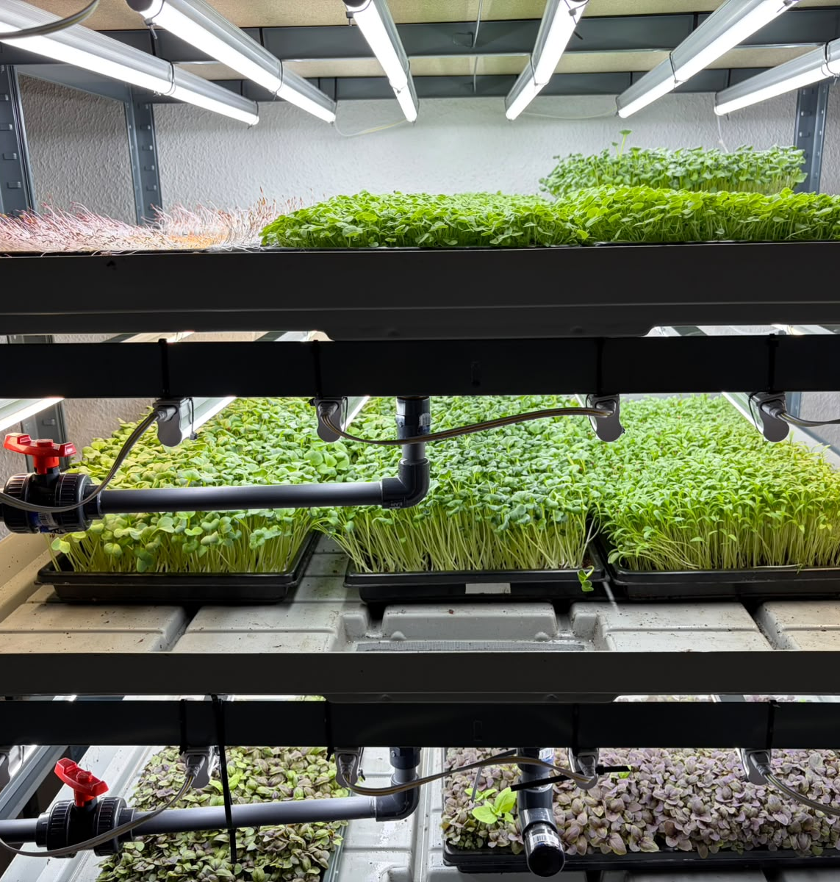
PRODUCTO
QUÉ HACEMOS
Pocos gramos.
Mucho valor.
Microbrotes y flores comestibles de máxima frescura, cosechados en su punto exacto de sabor, aroma y color. Producto de bajo gramaje y altísimo valor: unos pocos gramos cambian un plato y la percepción de toda una carta.
14 + 5 variedades en producción, y cinco más en desarrollo
5–100 g cualquier gramaje: bandeja viva, granel o monodosis
6–10 días de vida útil según variedad, gracias al corte en vivo
ROOTFLOW HYDROPONICS · MADRID · rootflow.es
Producto vivo, gourmet, de cercanía.

Slide 7
PROPUESTA DE VALOR
POR QUÉ ROOTFLOW
Producto gourmet de cercanía,
sin atajos.
I — ORIGEN
II — ESCALA
KM 0 real
Estructura ágil
Cultivado y entregado en Madrid. Una frescura que el producto importado o de larga distribución no puede igualar.
Decisiones rápidas y producción a medida: la agilidad propia de un equipo pequeño y especializado.
III — CERCANÍA
IV — COSECHA
Origen directo
Cosecha viva
Trato directo con quien cultiva: respuesta inmediata, transparencia y control real del origen.
El producto llega vivo y sigue creciendo. Aroma, color y textura intactos hasta el emplatado.
ROOTFLOW HYDROPONICS · MADRID · rootflow.es
Producto vivo, gourmet, de cercanía.

Slide 8
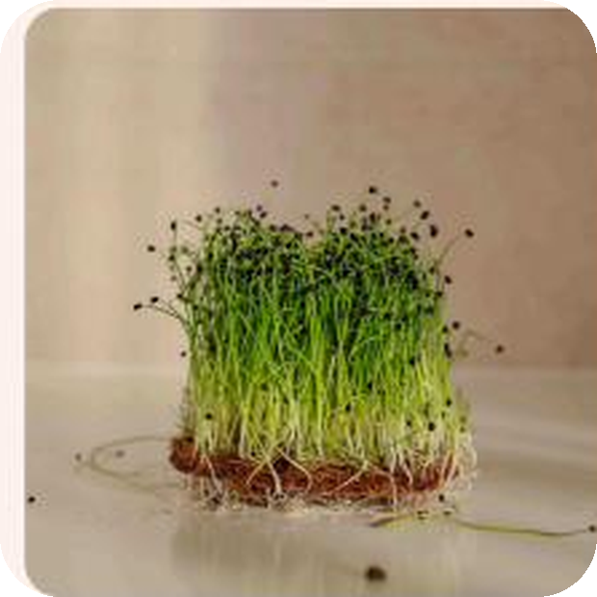
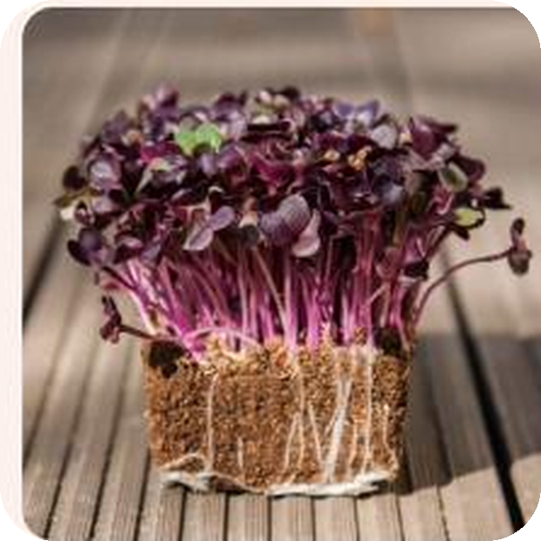
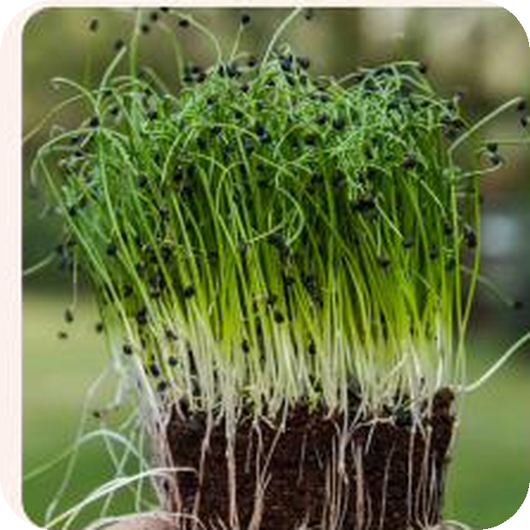
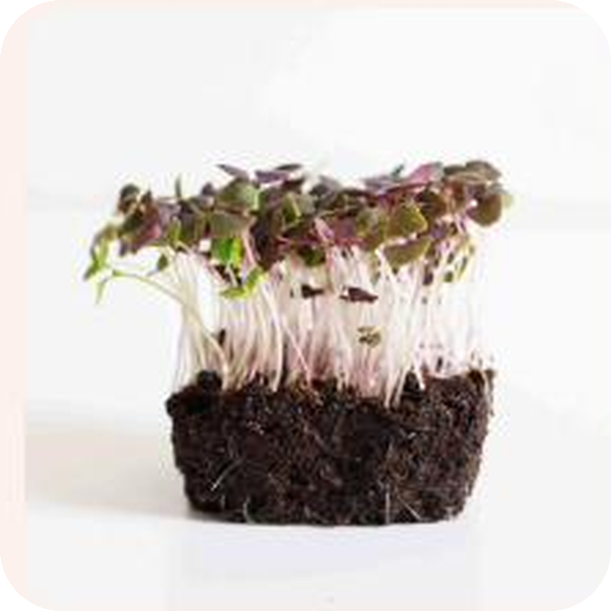
LA GAMA
VARIEDADES EN PRODUCCIÓN
14 variedades. Y las que pida el mercado.
01 Cilantro · Coriandrum sativum
08 Rábano Daikon · Raphanus sativus
02 Hinojo · Foeniculum vulgare
09 Albahaca Morada · Ocimum basilicum
03 Rábano Rojo · Raphanus sativus
10 Remolacha Roja · Beta vulgaris
04 Guisante · Pisum sativum
11 Cebolla Barbra · Allium cepa
05 Remolacha Amarilla · Beta vulgaris
12 Mostaza Red Giant · Brassica juncea
06 Albahaca Genovesa · Ocimum basilicum
13 Rábano Pink · Raphanus sativus
07 Cebollino Chino · Allium tuberosum
14 Amaranto Rojo · Amaranthus tricolor
+5 en desarrollo para una micromezcla co-desarrollada · la gama crece con cada cliente.
ROOTFLOW HYDROPONICS · MADRID · rootflow.es
Producto vivo, gourmet, de cercanía.

Slide 9




MODELO
CÓMO LO HACEMOS
Cosecha viva, cero stock.
Bajo pedido
Hidroponía LED
Flexibilidad total
Marca blanca
Cortamos cuando nos lo pides. Producimos exactamente lo que se va a consumir: cero stock, cero merma, máxima frescura.
Cultivo sin tierra y sin pesticidas, en condiciones controladas. Misma calidad y mismo calibre, las 52 semanas del año.
De 5 a 100 g; bandeja viva, granel o monodosis. Formato, punto de corte y mezclas a medida de cada cliente.
Tu etiqueta sobre nuestro producto. El distribuidor pone la marca; nosotros, la calidad y la constancia.
ROOTFLOW HYDROPONICS · MADRID · rootflow.es
Producto vivo, gourmet, de cercanía.

Slide 10
PROCESO
CÓMO PRODUCIMOS
Del pedido a la mesa, en seis pasos.
01 Pedido
02 Siembra
03 Oscuridad
El cliente define variedad, formato y fecha. Producimos contra demanda real, no contra previsión.
Bandeja a bandeja, sobre sustrato limpio y con densidad calibrada por variedad.
Germinación en blackout (3–7 días) para lograr un brote uniforme y vigoroso.
04 Luz
05 Cosecha
06 Entrega
Crecimiento bajo LED, con riego y clima controlados (2–13 días según variedad).
Corte en vivo en el punto justo — o entrega en bandeja viva, sin cortar.
En 24 – 48 h en Madrid, etiquetado a medida y con trazabilidad por lote.
Todo el ciclo queda registrado en nuestro ERP: cada bandeja es trazable de la semilla a la entrega.
ROOTFLOW HYDROPONICS · MADRID · rootflow.es
Producto vivo, gourmet, de cercanía.

Slide 11
OPERACIÓN
PRODUCCIÓN Y CAPACIDAD
Sabemos cuánto producimos, al gramo.
Cada variedad tiene su ciclo —germinación en oscuridad y crecimiento en luz— y un rendimiento por bandeja que medimos y registramos. Esa disciplina nos permite comprometer volúmenes y fechas con total fiabilidad.
VARIEDAD
CICLO (OSCURIDAD + LUZ)
ROTACIÓN
RENDIMIENTO
Rábano · ciclo corto
3 + 2 días
15 ciclos/mes
245 g / bandeja
Cilantro · ciclo medio
6 + 9 días
3 ciclos/mes
145 g / bandeja
Albahaca · ciclo largo
6 + 12 días
2,3 ciclos/mes
90 g / bandeja
Estimación sobre 96 bandejas en luz simultánea (3 torres, 14,4 m² de cultivo) · mix comercial: 40% ciclo corto, 40% medio, 20% largo.
Capacidad actual: ~160 kg/mes con mix comercial de variedades · pico de ~350 kg/mes en monocultivo de ciclo corto
ROOTFLOW HYDROPONICS · MADRID · rootflow.es
Producto vivo, gourmet, de cercanía.

Slide 12

TECNOLOGÍA
SISTEMA PROPIO
Un ERP a medida,
construido desde cero.
ROOTFLOW ERP
Pedidos
DE LA SEMANA
Producción
POR BANDEJA
No adaptamos un software genérico: hemos construido nuestro propio ERP. Pedidos, producción, trazabilidad y facturación viven en un único sistema diseñado para cómo trabajamos. Y el siguiente paso ya está dibujado: cuando la nave incorpore sensórica de clima y riego, esos datos se volcarán directamente al sistema.
Trazabilidad
POR LOTE
Stock
ESTIMADO
Pedidos, clientes y facturación en un único flujo
React · Supabase · datos en tiempo real.
Hoy gestiona el negocio, mañana, también el cultivo
Planificación de producción y trazabilidad por lote
+ 25.000
LÍNEAS DE CÓDIGO
Stock estimado y rendimiento real por variedad
Preparado para conectar la sensórica de la nave
ROOTFLOW HYDROPONICS · MADRID · rootflow.es
Producto vivo, gourmet, de cercanía.

Slide 13
TRACCIÓN
DÓNDE ESTAMOS HOY
Pequeños, pero ya facturando.
Operamos desde un local de 58 m² en Madrid con tres torres de cultivo en producción continua. Una base compacta y eficiente que ya genera ingresos recurrentes.
YA CO-DESARROLLAMOS
Micromezcla exclusiva
58 m²
3
2
Una mezcla exclusiva para uno de nuestros distribuidores, que incorpora 5 variedades nuevas a la gama.
El co-desarrollo no es una promesa: ya lo estamos haciendo.
LOCAL ACTUAL
TORRES EN CONTINUO
CLIENTES FACTURANDO
CLIENTES ACTIVOS
Dos distribuidores con pedido semanal recurrente, uno de ellos con acuerdo de consignación en marcha en Mercamadrid.
ROOTFLOW HYDROPONICS · MADRID · rootflow.es
Producto vivo, gourmet, de cercanía.

Slide 14
HOJA DE RUTA
EL CAMINO
De la idea al grupo, en seis hitos.
DE DÓNDE VENIMOS
DÓNDE ESTAMOS
HACIA DÓNDE VAMOS
00
01
02
03
04
05
Hecho
Hecho
En curso
Próximo
Próximo
Próximo
Constituir
Validar
Financiar
Escalar
Diversificar
Consolidar
Sociedad creada y planta de 58 m² operativa.
MVP validado y 2 distribuidores recurrentes.
Break-even, cartera estable y ronda cerrada.
Nave en marcha, 2 grandes clientes y 1er empleado.
Nuevas líneas y adquisiciones con caja estable.
Grupo o holding con Rootflow como OpCo.
El conocimiento ya está adquirido: producto, clientes, ERP y operación validados antes de pedir un euro.
ROOTFLOW HYDROPONICS · MADRID · rootflow.es
Producto vivo, gourmet, de cercanía.

Slide 15
HOJA DE RUTA · HITO 3
HACIA DÓNDE VAMOS
El salto: de 58 m² a una nave de 350 m².
En 3–6 meses trasladamos la producción a una nave de 350 m² en el sur de Madrid. Tres racks de gran formato suman 2.880 posiciones de luz y llevan la superficie de cultivo de 14,4 m² a 432 m².
La capacidad de cultivo se multiplica por 30. En régimen, el plan prevé ~2.900 kg al mes con el mix comercial previsto: volumen suficiente para servir distribución a escala manteniendo el modelo de cosecha viva bajo pedido.
Crecimiento financiado con la ronda y una línea de circulante; nave en alquiler para no inmovilizar capital.
350 m²
NAVE · SUR DE MADRID
432 m²
SUPERFICIE DE CULTIVO
× 30
CAPACIDAD VS. HOY
~2.900 kg
AL MES · EN RÉGIMEN
Concebida para automatizarse por fases: sensórica y control de clima y riego, con datos en tiempo real integrados en nuestro ERP.
ROOTFLOW HYDROPONICS · MADRID · rootflow.es
Crecimiento ordenado, financiado con cabeza.

Slide 16
LA RONDA
QUÉ BUSCAMOS
Buscamos 100.000 € para dar el salto.
CAPITAL STACK
RETORNO PARA EL INVERSOR · ESCENARIO BASE
INVERSOR PRIVADO · capital, 10 %
100.000 €
35 %
3,3×
Año 4
ENISA AGROINNPULSO · préstamo en tramitación
100.000 €
TIR ANUAL
MOIC
HORIZONTE DE SALIDA
CONDICIONES · TRAMO INVERSOR
TOTAL LEVANTADO
200.000 €
Entrada en capital: 10 % de la sociedad por 100.000 € · derecho de salida pactado a partir del año 4 · suelo de protección de 1,5× sobre lo invertido · sin aval personal · los fundadores conservan el 90 % y el control.
Cubre la necesidad de 161.278 € del plan · cobertura 1,24×
Por qué capital: ENISA exige fondos propios ≥ préstamo, y el tramo privado entra como capital para cumplirlo. Cada euro del inversor desbloquea otro euro público.
EN QUÉ SE INVIERTE · 161.278 €
64.800 € Nave, racks y equipo
62.608 € Colchón de arranque (4 meses)
23.870 € Licencias, legal y contingencia
10.000 € Automatización
Colchón de seguridad: caja mínima de 30.000 €, DSCR de 11,4× (años 2-7) y circulante con póliza de crédito, no con la ronda.
ROOTFLOW HYDROPONICS · MADRID · rootflow.es
Crecimiento ordenado, financiado con cabeza.

Slide 17
INVERSIÓN
PROYECCIÓN FINANCIERA
Del arranque al régimen pleno.
El Año 1 va en pérdidas (EBITDA −52 k€): es la nave llenándose y la plantilla entrando antes que los ingresos. A partir de ahí la facturación sube cliente a cliente hasta el régimen: ~1,30 M€ y un 35 % de margen EBITDA.
1,27 M€
1,30 M€
1,03 M€
686 k€
INGRESOS
183 k€
Año 1
Año 2
Año 3
Año 4
Año 5 · régimen
EBITDA
−52 k€
191 k€
350 k€
468 k€
460 k€
MARGEN
−28 %
28 %
34 %
37 %
35 %
Escenario base del modelo financiero V15 · régimen pleno en el año 5: nave llena y plantilla de 9 · cifras sin IVA, sujetas al cierre de cada ejercicio.
Apalancamiento operativo: las palancas —minutos por bandeja, precio y coste— llevan el margen EBITDA en régimen del 11% (conservador) al 50% (optimista).
ROOTFLOW HYDROPONICS · MADRID · rootflow.es
Producto vivo, gourmet, de cercanía.

Slide 18
ESCENARIOS
RANGO DE RESULTADOS
Del caso base al potencial.
Un modelo, tres casos.
CONSERVADOR
BASE
OPTIMISTA
El Base es el plan de negocio. Cambiar una sola palanca —los minutos por bandeja, el precio o la automatización— recalcula plantilla, EBITDA, caja y retorno del inversor.
10,7 %
35,1 %
53,2 %
TIR DEL INVERSOR
TIR DEL INVERSOR
TIR DEL INVERSOR
1,50×
0,79 M€
3,33×
3,33 M€
5,51×
5,51 M€
MOIC · POR EL SUELO
VALOR EQUITY · SALIDA
MOIC
VALOR EQUITY · SALIDA
MOIC
VALOR EQUITY · SALIDA
1,03 M€
115 k€ · 11 %
1,30 M€
460 k€ · 35 %
1,52 M€
757 k€ · 50 %
INGRESOS · RÉGIMEN
EBITDA · RÉGIMEN
INGRESOS · RÉGIMEN
EBITDA · RÉGIMEN
INGRESOS · RÉGIMEN
EBITDA · RÉGIMEN
LO QUE SE MODIFICA EN CADA CASO
Minutos por bandeja
4
3
2
Precio de venta (índice)
100 %
120 %
135 %
Coste de producto (índice)
100 %
85 %
75 %
Inversión en automatización
0 €
10.000 €
35.000 €
Plantilla en régimen
11 personas
9 personas
7 personas
Suelo de protección: en el caso conservador el inversor cobra 1,5× —150.000 € por sus 100.000 €— aunque el plan se quede corto. En base y optimista el suelo no cuesta nada.
ROOTFLOW HYDROPONICS · MADRID · rootflow.es
Producto vivo, gourmet, de cercanía.

Slide 19
PALANCAS
CÓMO CRECE EL MARGEN
Cuatro palancas
de crecimiento.
I — COSTE
II — PRECIO
Automatización
Pricing
Sensórica y control de clima y riego recortan el coste de mano de obra —la mayor partida en cultivo vertical— y elevan la producción por m².
Hoy vendemos en el rango bajo del sector. Con marca y relación con chefs consolidadas, hay recorrido de subida hacia precios premium.
III — MARGEN
IV — ESCALA
Mix premium
Nuevas líneas
Más peso de flores comestibles y variedades de alto valor por kilo: sube el ticket medio sin subir el coste de producción.
Cada rack adicional escala sobre una estructura de costes fija. La misma base sostiene nuevas líneas y áreas de negocio.
ROOTFLOW HYDROPONICS · MADRID · rootflow.es
Producto vivo, gourmet, de cercanía.

Slide 20
ESTRUCTURA
POR QUÉ CAPITAL
Entramos en capital porque ENISA lo exige.
I — EL REQUISITO
II — LA PROTECCIÓN
III — LA LIQUIDEZ
IV — EL CONTROL
Fondos propios ≥ préstamo
Suelo de 1,5×
Salida desde el año 4
Fundadores con el 90 %
ENISA exige fondos propios iguales o superiores al importe solicitado. Un préstamo privado es deuda y no computa: para movilizar los 100.000 € públicos, el tramo privado tiene que ser capital.
El inversor cobra el mayor de estos dos: su 10 % del valor de la compañía, o 1,5× lo aportado. Recupera con rentabilidad incluso en el escenario conservador.
Sin dividendos hasta amortizar ENISA. El retorno llega por un derecho de salida acordado desde el inicio, no por un cupón.
Participación minoritaria, sin veto sobre la operativa diaria: la gestión sigue en manos del equipo fundador.
QUÉ COBRA EL INVERSOR EN LA SALIDA · POR SUS 100.000 €
Conservador
150 k€ · 1,5× por el suelo
Base
333 k€ · 3,3×
Optimista
551 k€ · 5,5×
Instrumentación: nota convertible, capitalizada antes de que ENISA formalice su préstamo, tal y como exige su procedimiento.
ROOTFLOW HYDROPONICS · MADRID · rootflow.es
Producto vivo, gourmet, de cercanía.

Slide 21
VISIÓN
MÁS ALLÁ DEL MICROBROTE
Rootflow es la primera OpCo. No la última.
HOLDING · estrategia, capital y adquisiciones · cada proyecto, su propia OpCo
OPCO 1 · HOY
PATA 2 · GROWERS
PATA 3 · NUTRICIÓN
PATA N · INORGÁNICO
Rootflow
Semillas y Seed Mats
Microgreens en polvo
Nuevas OpCos
Microbrotes vivos para restauración y distribución: poco capital, skin in the game y caja recurrente.
Siguiente paso: hubs urbanos en Salamanca, Chamberí y centro, con riders para la última milla.
Distribución de semilla especializada: nueva línea de ingresos y compra directa de nuestro principal coste.
Seed Mats biodegradables con la semilla ya distribuida y máquinas de siembra, para granjas (B2B) y kits retail vía e-commerce.
Excedentes y mermas, deshidratados o liofilizados: un suplemento nutricional de marca propia, concepto tipo AG1.
Larga vida útil, sin presión logística y con canal online propio.
Adquisiciones en las patas que ya tengamos o en otras nuevas.
Cada proyecto, su propia OpCo bajo el holding: riesgo aislado y financiación a medida.
Sinergias: todas las patas comparten know-how de cultivo, ERP, clientes y marca. La semilla baja nuestro coste; el polvo convierte la merma en margen.
Primero el core: cada nueva pata se abre con caja y cashflow, en su propia OpCo, sin distraer el plan de Rootflow.
ROOTFLOW HYDROPONICS · MADRID · rootflow.es
Producto vivo, gourmet, de cercanía.

Slide 22

CONOZCÁMONOS
Hablemos.
Nos encantaría enseñaros el cultivo en Madrid y explorar juntos cómo sumaros a este proyecto.
Pedro Domecq · ROOTFLOW HYDROPONICS SL
+34 638 16 19 90 p.domecq@rootflow.es rootflow.es

